Slide 1
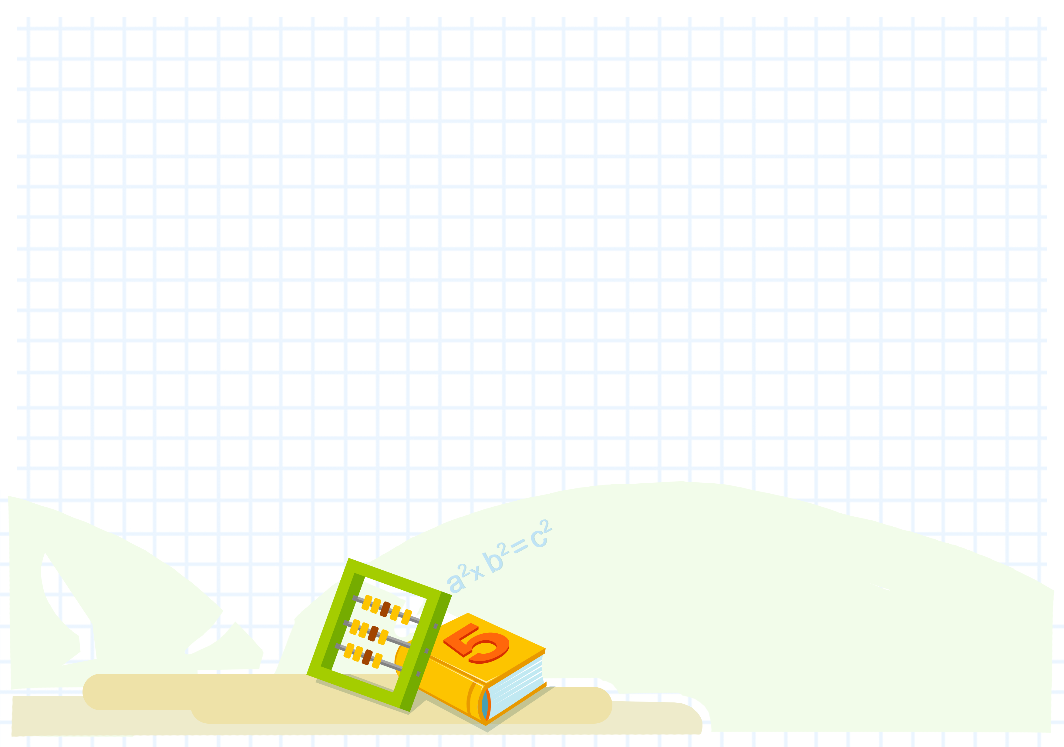
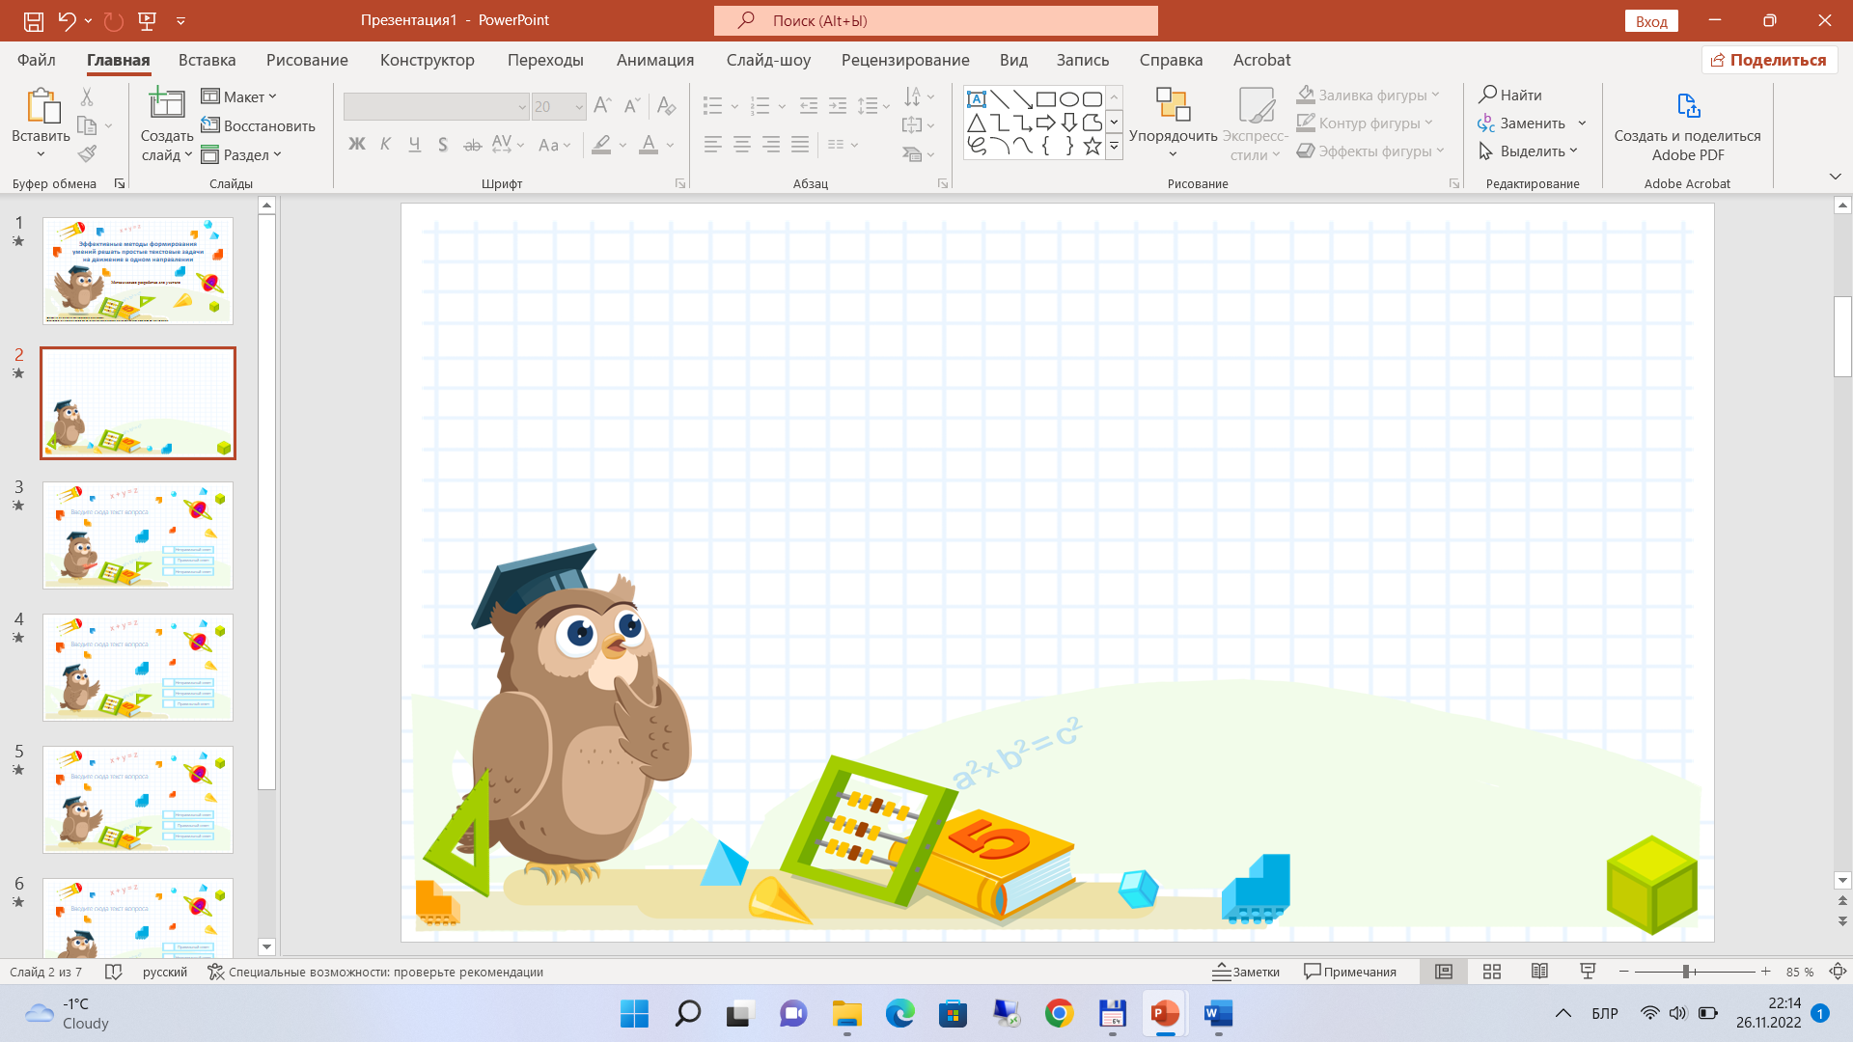




Использование приёма сравнения при решении двух составных задач, состоящих из двух простых:
1) первая — на уменьшение числа на несколько единиц в косвенной форме; вторая — на нахождение суммы;
2) первая — на увеличение числа на несколько единиц в косвенной форме; вторая — на нахождение суммы
Методическая разработка для учителя
Задание 4
Е. С. Шилова, кандидат педагогических наук, доцент

Slide 2







Повторите!
Если в задаче одна величина
на несколько единиц больше, то
другая — на столько же единиц меньше.
Задание:
расскажите друг другу правило.
2

Slide 3

Повторите!
Если в задаче одна величина
на несколько единиц меньше, то
другая — на столько же единиц больше.
Задание:
расскажите друг другу правило.
3

Slide 4
Составьте краткие записи и решите задачи.
Вариант 1
В музей пошли 28 девочек. Их было на 9 больше, чем мальчиков. Сколько детей пошло в музей?
Вариант 2
В зоопарк поехало 38 мальчиков. Их было
на 14 меньше, чем девочек. Сколько детей поехало
в зоопарк?
Задание:
запишите в тетради.
4

Slide 5
Вариант 1
В музей пошли 28 девочек. Их было на 9 больше, чем мальчиков. Сколько детей пошло в музей?
Девочек — 28. Их на 9 больше.
? детей.
Мальчиков — ?
Задача
28 – 9 = 19 (м.)
2) 28 + 19 = 47 (д.)
Ответ: 47 детей.
Задание:
вместе проверьте правильность составления краткой записи и решения задачи.
Какие слова помогли выбрать правильно первое действие?
Что значит «их на 9 больше»?
5

Slide 6
Повторите!
Если в задаче одна величина
на несколько единиц больше, то
другая — на столько же единиц меньше.
Задание:
проверьте друг у друга знание правила.
6

Slide 7
Вариант 2
В зоопарк поехало 38 мальчиков. Их было на 14 меньше, чем девочек. Сколько детей поехало в зоопарк?
Мальчиков — 38. Их на 14 меньше.
? детей.
Девочек — ?
Задача
38 + 14 = 52 (д.)
2) 38 + 52 = 90 (д.)
Ответ: 90 детей.
Задание:
вместе проверьте правильность составления краткой записи и решения задачи.
Какие слова помогли выбрать правильно первое действие?
Что значит «их на 14 меньше»?
7

Slide 8
Повторите!
Если в задаче одна величина
на несколько единиц меньше, то
другая — на столько же единиц больше.
Задание:
проверьте друг у друга знание правила.
8

Slide 9
Задача 1
Девочек — 28. Их на 9 больше.
? детей.
Мальчиков — ?
1) 28 – 9 = 19 (м.)
2) 28 + 19 = 47 (д.)
Ответ: 47 детей.
Задача 2
Мальчиков — 38. Их на 14 меньше.
? детей.
Девочек — ?
1) 38 + 14 = 52 (д.)
2) 38 + 52 = 90 (д.)
Ответ: 90 детей.
Задание:
сравните краткие записи и решения задач 1 и 2.
9

Slide 10
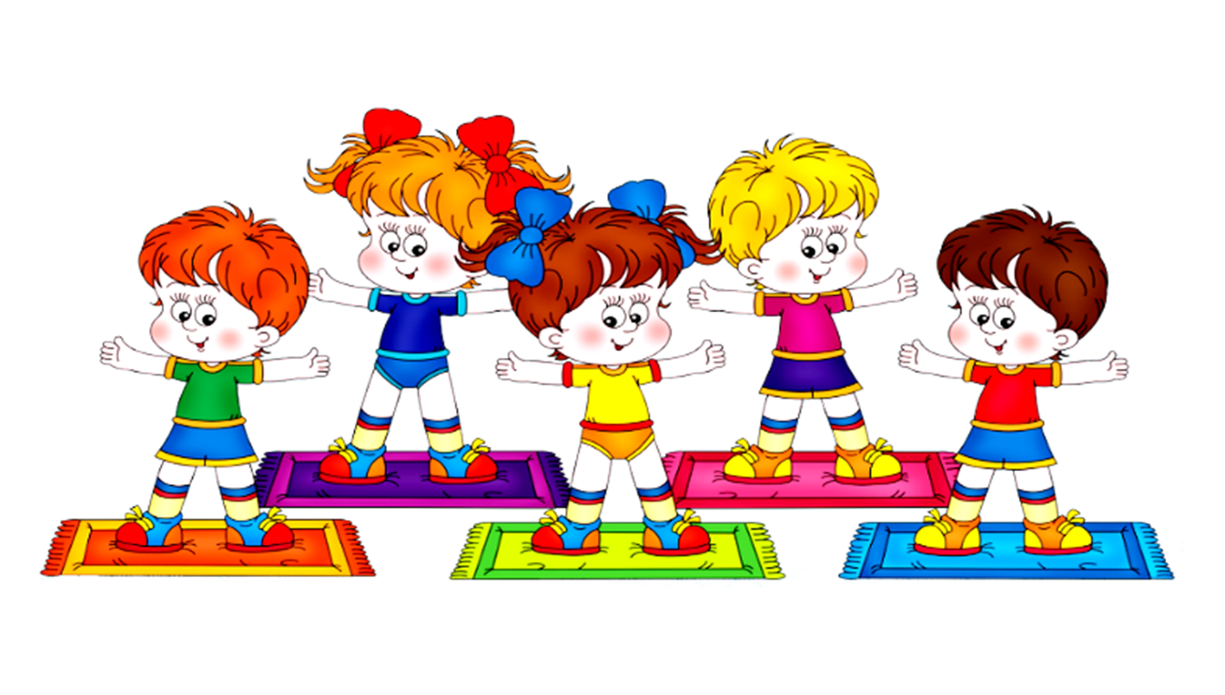

Физкультминутка
flomaster.club
10

Slide 11
Подведение итогов выполнения задания
Запомните!
Если в задаче одна величина
на несколько единиц больше, то
другая — на столько же единиц меньше.
Задание:
проверьте у себя знание правила.
11

Slide 12
Подведение итогов выполнения задания
Продолжите!
Если в задаче одна величина
на несколько единиц больше,
то другая — … .
Задание:
проверьте друг у друга знание правила.
12

Slide 13
Подведение итогов выполнения задания
Запомните!
Если в задаче одна величина
на несколько единиц меньше, то
другая — на столько же единиц больше.
Задание:
проверьте у себя знание правила.
13

Slide 14
Подведение итогов выполнения задания
Продолжите!
Если в задаче одна величина
на несколько единиц меньше,
то другая — … .
Задание:
проверьте друг у друга знание правила.
14

Slide 15

РЕФЛЕКСИЯ
Возникали ли у вас трудности при составлении
краткой записи и решении задач?
Понравилось ли вам вместе проверять правильность составления краткой записи
и решения задач?
Что необходимо сделать, чтобы устранить все затруднения, которые возникали при составлении краткой записи и решении задач?
15

